Slide 1

ARTIFICIAL INTELLIGENCE Intelligent Informatics Knowledge PEMBELAJARAN: LEARNING MODEL - I “ PENYELESAIAN MASALAH BERDASARKAN PEMBELAJARAN ”
KELOMPOK KEILMUAN INFORMATIKA DAN SISTEM INTELIGEN
Dr. Aradea, S.T., M.T.
aradea.informatika@gmail.com

Slide 2

Dr. Aradea, S.T., M.T. Lecturer/ Researcher Artificial Intelligence Siliwangi Research Group
Research Field
Self-Adaptive Systems, Artificial Intelligence, Automated Software Engineering, Agent Based Modeling, Context-Aware Computing, Information Automation, Intelligent Agents, Knowledge-Based Systems, Information Science, IT Services
Education
S1: Informatics - UII (Yogyakarta)
S2: Informatics - ITB (Bandung)
S3: Electrical Engineering and Informatics - ITB (Bandung)
Links
aradea.informatika@gmail.com
https://s.id/ais-yt
http://ais.if.unsil.ac.id/
https://www.researchgate.net/profile/Aradea_Dipalokareswara

Slide 3
REFERENSI Kecerdasan Buatan
KK Informatika ITB, Inteligensi Buatan, Sekolah Teknik Elektro dan Informatika ITB, 2019
Stuart J Russell and Peter Norvig, Artifcial Intelligence: A Modern Approach, 3rd Edition, Prentice-Hall International, Inc, 2011
Danny Weyns, An Introduction to Self-Adaptive Systems - A Contemporary Software Engineering Perspective: Wave VII Learning from Experience, pp. 201-226, IEEE Press, John Wiley & Sons Ltd , 2021
Suyanto, Artificial Intelligence Rvisi Kedua, informatika Bandung, 2014
Rajendra A Akerkar, Priti S Sajja, Knowledge-Based Systems. TMRF e-Book Advanced Knowledge Based Systems: Model, Applications & Research, Vol. 1, Jones and Bartlett Publishers, 2010
Simon Kendal, Malcolm Creen, An Introduction to Knowledge Engineering. Springer Science + Business Media, Springer-Verlag London, 2007
John F. Sowa, Knowledge Representation and: Logical, Philosophical, and Computational Foundations, Course Technology, 1999
Efraim Turban, Decision Support Systems & Expert Systems, 4th Ed., Prentice Hall International, Inc, 1995
George F. Luger & William A. Stubbleeld, Artificial Intelligence Structure and Strategies for Complex Problem Solving, 2nd Edition, Cummings Publishing Company Inc., 1993
Elaine Rich, K. Knight, B. Nair, Artificial Intelligence, Tata McGraw-Hill Education Pvt. Ltd., 1983

Slide 4
IKHTISAR Penyelesaian Masalah Berdasarkan Pembelajaran
KONSEP “LEARNING”
MODEL “DECISION TREE LEARNING"
MODEL “BAYESIAN NETWORK"
BAHASAN “STUDI KASUS”

Slide 5
KONSEP LEARNING Definisi Learning
“ Pada teknik sebelumnya, yaitu searching, reasoning dan planning kita harus tahu aturan lengkap yang berlaku untuk sistem yang akan dibangun. Namun, jika terdapat banyak atribut dengan memiliki banyak variasi nilai yang berbeda, maka akan sangat banyak kombinasi data yang harus dibuat aturannya. Misalnya, terdapat 30 atribut, masing-masing atribut memiliki 3 nilai yang berbeda, maka terdapat 3³⁰ = 205.891.132.094.649 kombinasi data, tentu akan sangat sulit atau bahkan tidak mungkin untuk menemukan aturan yang benar dan lengkap secara manual “
Kita bisa membuat suatu program yang secara otomatis menemukan aturan-aturan yang diharapkan, hal itu kita lakukan dengan teknik learning
Meskipun untuk kombinasi data yang tidak lengkap kita tidak bisa berharap komputer akan menemukan aturan yang benar dan lengkap, tetapi komputer sanggup belajar

Slide 6
KONSEP LEARNING Definisi Learning
“ Teknik learning dapat membuat komputer bisa mempelajari data-data baru, sehingga membuatnya semakin cerdas “
Deskripsi
Mempelajari model general dari contoh data tertentu
Data yang berlimpah (data warehouse, data mart), ilmu itu mahal dan langka
Membangun model merupakan pendekatan yang baik dan berguna untuk data
Kapan learning digunakan?
Keahlian manusia tidak ada (navigating on Mars)
Manusia tidak mampu menjelaskan keahliannya (speech recognition)
Solusi perubahan waktu (routing on a computer network)
Solusi perlu disesuaikan dengan kasus tertentu (user biometrics)
Masalah terlalu sulit untuk diprogram dengan tangan (controlling steering wheel)

Slide 7
KONSEP LEARNING Dekripsi Teknik Learning
Komponen Learning
Goal, tugas yang harus dikerjakan oleh sistem
Model, fungsi matematika yang memetakan persepsi (perception) menjadi tindakan (action)
Learning rules, aturan-aturan untuk mencari model terbaik, dapat mengupdate parameter model dengan pengalaman baru
Experience, himpunan persepsi (dan tindakan yang bersesuaian)
Deskripsi Penerapan
Pengenalan huruf dan angka (character)
Pengenalan tulisan tangan (handwriting)
Pengenalan suara (voice/ speech)
Pemahaman bahasa pembicaraan
Pencocokan sidik jari (fingerprint)
Deteksi wajah, gangguan sistem, dll
Penyaringan spam, peringkasan teks, dll
Prediksi cuaca, pasar saham, dll
Diagnosa medis, otomotif, dll
Deteksi penipuan, dll

Slide 8
KONSEP LEARNING Dekripsi Teknik Learning
Deskripsi Penerpan
Data mining, menggunakan data historis untuk meningkatkan keputusan, misalnya rekam medis berdasarkan medical knowledge
Software application yang tidak dapat diprogram dengan tangan, misalnya autonomous driving, speech recognition, dll
Self customizing programs, misalnya pembaca berita yang mempelajari minat pengguna
Arah Pengembangan
Hari ini, analogi puncak gunung es, algoritma generasi pertama, misal neural nets, decision trees, regression, dll
Peluang kedepan, berdampak luar biasa
Belajar full mixed-media data
Belajar multiple internal databases termasuk web data dan umpan balik
Belajar dengan active experimentation
Belajar membuat keputusan daripada prediksi
Belajar kumulatif, lifelong learning
Bahasa pemrograman dengan learning embedded

Slide 9
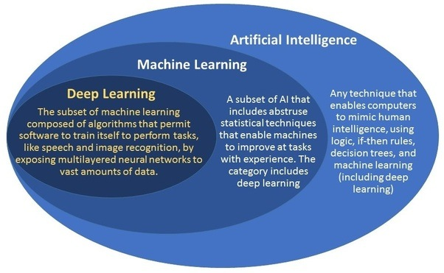
KONSEP LEARNING Dekripsi Teknik Learning
Disiplin Terkait
Artificial intelligence
Bayesian methods
Computational complexity theory
Control theory
Information theory
Philosophy
Psychology and neurobiology
Statistics, etc.

Slide 10
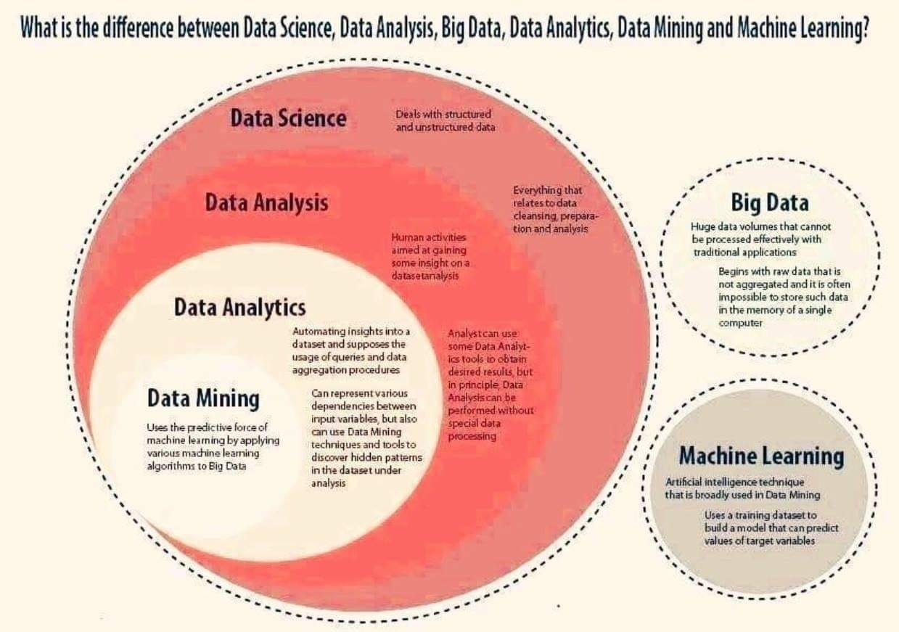
KONSEP LEARNING Dekripsi Teknik Learning
Pembelajaran Mesin
Mengoptimalkan kriteria performasi menggunakan data sampel atau pengalaman masa lalu
Peran statistik, inferensi dari sampel
Peran sains komputer, algoritma yang efisien untuk:
Memecahkan masalah optimasi
Merepresentasikan dan mengevaluasi model untuk inferensi

Slide 11
KONSEP LEARNING Dekripsi Teknik Learning
Persoalan Learning
Bagaimana untuk data yang sangat banyak?
Bagaimana menemukan aturan?
Bagaimana jika datanya tidak lengkap?
Aturan yang general untuk data yang akan datang?
Menemukan perbedaan dari dua hal yang mirip?
Menemukan kesamaan dari dua hal yang berbeda?
Metode Learning
Decision Tree Learning
Bayesian Learning
Neural Networks
Genetic Algorithm
Instance Based Learning, etc.
Proses Learning (Application)
Association
Supervised Learning
Unsupervised Learning
Reinforcement Learning

Slide 12

DECISION TREE LEARNING Deskripsi Decision Tree Learning (DTL)
“Mengubah data menjadi pohon keputusan (decision tree) dan aturan-aturan keputusan (rule), yaitu memperkirakan target atau menemukan fungsi-fungsi pendekatan yang umumnya bernilai diskret, dimana fungsi tersebut disajikan sebagai pohon keputusan “
Deskripsi
Setiap node internal menguji suatu atribut
Setiap cabang terkait dengan nilai atribut
Setiap node daun menunjukkan suatu klasifikasi
Tahan terhadap data-data yang terdapat kesalahan
Mampu merepresentasikan dan mempelajari ekspresi-ekspresi conjunction (AND) dan disjunction (OR)
Metode DTL, yaitu Interactive Dychotomizer version 3 (ID3), ASSISTANT, C4.5, C5.0

Slide 13
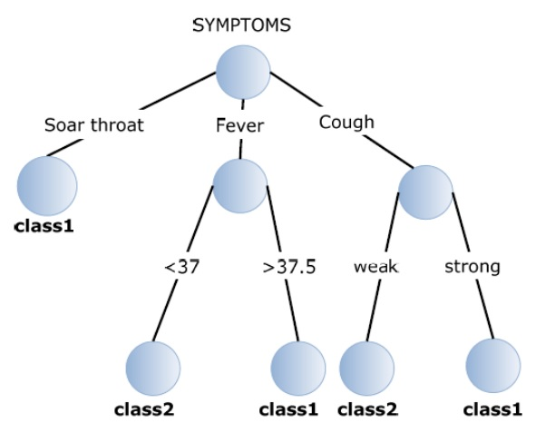
DECISION TREE LEARNING Deskripsi Decision Tree Learning (DTL)
Deskripsi Penerapan
Mendefinisikan aturan yang dapat digunakan untuk menentukan seseorang menderita flu (cold) atau tidak berdasakan gejala sakit tenggorokan (sore throat), demam (fever), dan batuk (cough)
Opsi pohon:
class1 (Ya) atau class2 (Tidak)
Pohon (Tree)

Slide 14
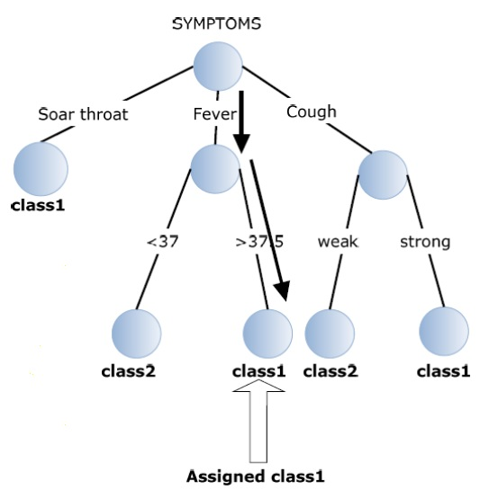
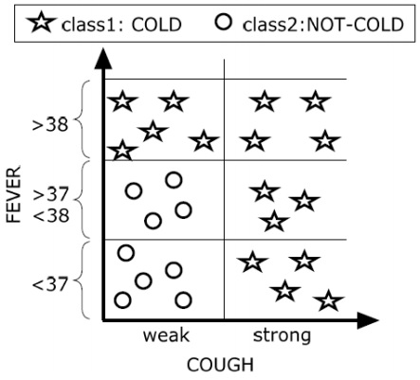
DECISION TREE LEARNING Deskripsi Decision Tree Learning (DTL)
Deskripsi Penerapan
Test: pasien demam (fever) > 37,5
Data Training
Fever (demam) terdiri dari 3 nilai: < 37; >37 dan < 38; >38
Cough (batuk) terdiri dari 2 nilai: weak; strong

Slide 15
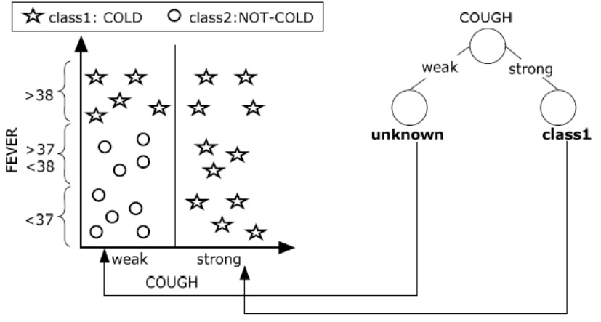
DECISION TREE LEARNING Deskripsi Decision Tree Learning (DTL)
Deskripsi Penerapan
Pohon: cough (batuk) dipertimbangkan

Slide 16
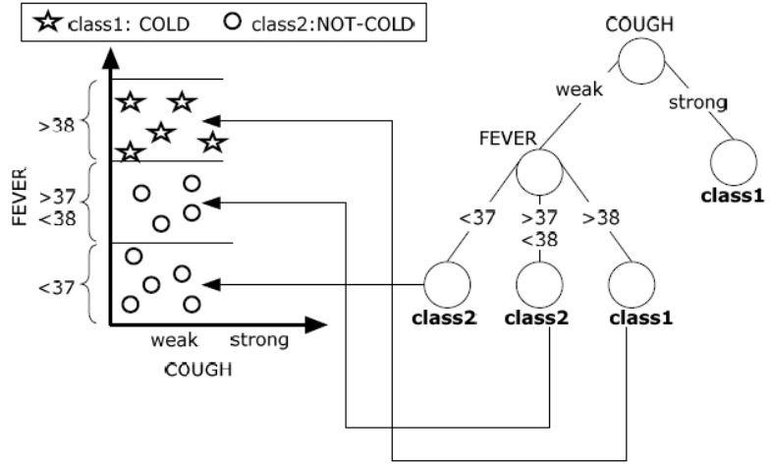
DECISION TREE LEARNING Deskripsi Decision Tree Learning (DTL)
Deskripsi Penerapan
Pohon: fever (demam) dipertimbangkan
Benarkan klasifikasi pohon berdasarkan cough (batuk) dan fever (demam) untuk menentukan seseorang menderita flu seperti itu?

Slide 17
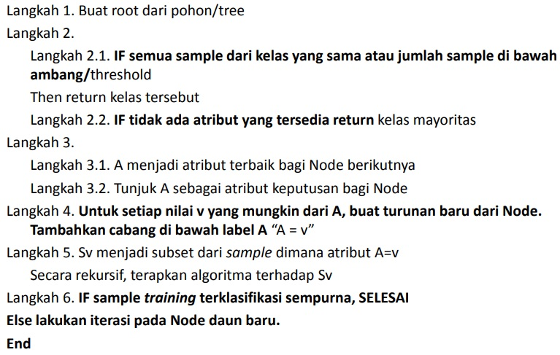
DECISION TREE LEARNING Deskripsi Decision Tree Learning (DTL)
Algoritma ID3
Interactive Dychotomizer Version 3 (ID3) adalah salah satu metode dari DTL:
A adalah atribut keputusan “terbaik” bagi node berikutnya
Jadikan A sebagai atribut keputusan
Untuk setiap nilai A, buat keturunan barunya
Urutkan sample pada node-node daun
Jika sample telah terklasifikasi secara sempurna, STOP. Jika tidak, lakukan iterasi terhadap node daun baru

Slide 18

DECISION TREE LEARNING Deskripsi Decision Tree Learning (DTL)
Mengembangkan Tree
Dalam membangun pohon keputusan diawali dengan menentukan atribut terbaik
Dalam mengembangkannya jangan dilakukan secara acak/random, dapat menghabiskan banyak memory dan waktu proses
Salah satu solusinya dan umum digunakan adalah menggunakan Entropy dan Information Gain
Entropy
Parameter untuk mengukur heterogenitas (keberagaman) dari kumpulan sampel data, jika kumpulan sampel data semakin heterogen, maka nilai entropy nya semakin besar
S : sample (contoh) data training
P+: bagian dari contoh positif dalam S
P-: bagian dari contoh negatif dalam S
Entropy dari S:
Disederhakan menjadi:
E(S) = 0, jika sample murni (semua + atau semua -)
E(S) = 1, jika p+ = p- = 0.5

Slide 19
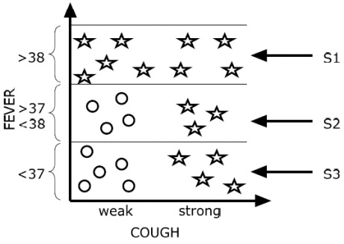
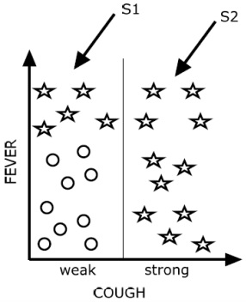
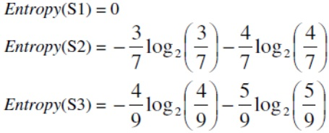
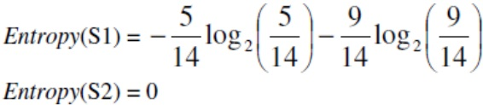
DECISION TREE LEARNING Deskripsi Decision Tree Learning (DTL)
Menghitung Entropy
Basis Cough (Batuk)
Atribut cough membagi sample S menjadi 2:
S1 = {5 +, 9 -}
S2 = {11 +, 0 -}
Basis Fever (Demam)
Atribut cough membagi sample S menjadi 3:
S1 = {9 +, 0 -}
S2 = {3 +, 4 -}
S3 = {4+, 5-}

Slide 20
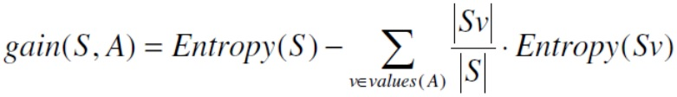
DECISION TREE LEARNING Deskripsi Decision Tree Learning (DTL)
Mengembangkan Tree
Langkah-langkah:
Konversi gambar tersebut ke bentuk tabel atau rules
Gunakan entropy dan gain untuk menentukan variabel atau atribut root (variabel paling penting)
Bangun pohon
Jika kelas di daun belum dapat ditentukan, hitung gain ulang untuk nilai-nilai terkait
Sampai selesai
Information Gain
Efektivitas atribut dalam mengklasifikasikan data, dan dihitung berdasarkan entropy
Information gain disebut juga mutual information antara atribut A dan label-label dari sample S
Entropy(Sv) adalah entropy dari satu sub-sample setelah pembagian S berdasarkan pada semua nilai yang mungkin dari atribut A
Nilai gain terbesar dianggap sebagai atribut paling penting

Slide 21
DECISION TREE LEARNING Deskripsi Decision Tree Learning (DTL)
Penerapan DTL
Diagnosa penyakit tertentu, seperti hipertensi, kanker, stroke dan lain-lain
Pemilihan produk seperti rumah, kendaraan, komputer dan lain-lain
Penerimaan pegawai pada perusahaan sesuai dengan kriteria tertentu
Pemilihan pegawai teladan sesuai dengan kriteria tertentu
Deteksi kesalahan pada komputer atau jaringan komputer dan lain-lain
Deteksi gangguan atau serangan pada sistem komputer, seperti deteksi entrusi, deteksi virus (trojan dan varians) dan lain-lain
Dan masih banyak yang lainnya

Slide 22

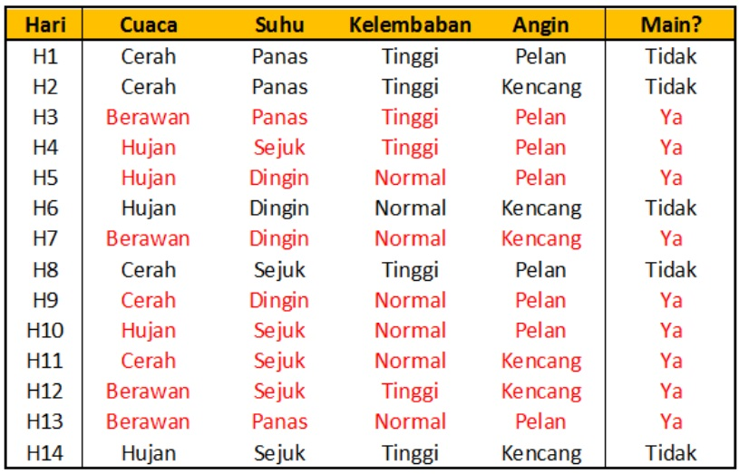
STUDI KASUS Permasalahan Kasus DTL
Contoh Kasus - I
Data sample (hari) dinyatakan dalam bentuk tabel dengan atribut dan record
Atribut adalah suatu parameter yang dibuat sebagai kriteria dalam pembentukan tree, misalnya untuk menentukan main tenis, kriteria yang diperhatikan adalah cuaca, suhu, kelembaban dan angin, salah satu atribut merupakan atribut yang menyatakan data solusi per-item data yang disebut dengan target atribut, yaitu main
Atribut memiliki nilai yang dinamakan dengan instance, misalnya cuaca instance nya cerah, berawan, hujan

Slide 23
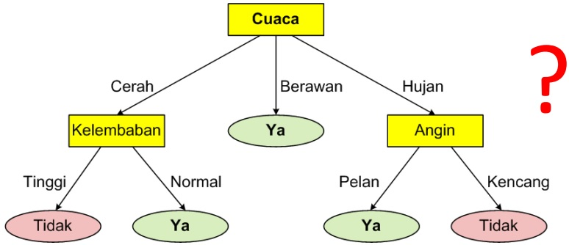
STUDI KASUS Permasalahan Kasus DTL
Pohon
Formulasi Logis: (Cuaca = Cerah ∧ Kelembaban = Normal) ∨ (Cuaca = Berawan) ∨ (Cuaca = Hujan ∧ Angin = Pelan)
Nilai Entropy dan Gain
Hitung Entropy dari S, E(S)?
-(9/14) Log2(9/14) – (5/14) Log2 (5/14) = 0.940
Hitung Gain untuk setiap atribut, yaitu Gain(S, Angin), Gain(S, Cuaca), Gain(S, Suhu), dan Gain(S, Kelembaban)
Misal:
Gain(S, Angin) = E(S) – (8/14) * E(SPelan) – (6/14) * E(SKencang)
= 0.940 – (8/14) * 0.811 – (6/14) * 1.0 = 0.048
Sebelumnya, hitung E(SPelan) dan E(SKencang)!

Slide 24
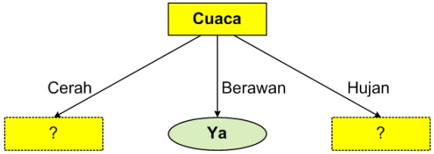
STUDI KASUS Permasalahan Kasus DTL
Nilai Entropy dan Gain
Entropy (SPelan) = -6/8 * Log2 (6/8) - 2/8 * Log2 (2/8) = 0.811
Entropy (SKencang) = -3/6 * Log2 (3/6) - 3/6 * Log2 (3/6) = 1.0
Gain (S, Cuaca) = 0.246
Gain (S, Suhu) = 0.029
Gain (S, Kelembaban) = 0.151
Nilai Gain (S, Cuaca) paling tinggi, inilah variabel terbaik, jadikan sebagai Node ROOT
Diperoleh Cuaca dengan 3 Cabang, masing-masing bernilai Cerah, Berawan dan Hujan
Saat Cuaca bernilai Cerah (cabang Cerah), terdapat jawaban Ya atau Tidak, artinya cabang ini tidak menghasilkan Node Daun
Begitu pula saat Cuaca bernilai Hujan (cabang Hujan), masih dapat bernilai Ya atau Tidak
Saat Cuaca bernilai Berawan, semuanya mengembalikan label Ya, berarti diperoleh Node daun bernilai Ya

Slide 25
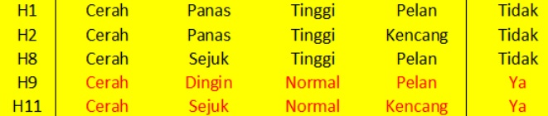
STUDI KASUS Permasalahan Kasus DTL
Menentukan Node Berikutnya
Pada cabang bernilai Cerah, tentukan variabel baru yang akan menjadi node baru
Atribut/variabel mana yang akan diuji lebih dulu?
Hitung Gain semua variabel, selain Cuaca, yang atribut cuacanya bernilai Cerah
SCerah = {H1, H2, H8, H9 dan H11}, ada 5 sample Cuaca bernilai Cerah
Gain (SCerah, Suhu) = 0.570
Gain (SCerah, Kelembaban) = 0.970
Gain (SCerah, Angin) = 0.019
Jelas, Gain dari Kelembaban paling tinggi
Variabel Kelembaban menjadi node baru di bawah Cuaca (cabang Cerah)
Contoh: Gain (SCerah, Suhu)
Entropy (SCerah) = -2/5 * Log2(2/5) – 3/5 * Log2(3/5) = 0.970
Gain(SCerah, Suhu) = E(SCerah) – (2/5 * E(SPanas) + 2/5 * E(SSejuk) + 1/5 * E(SDingin))
E(SPanas) = 0 (Semuanya berlabel Tidak saat Suhu bernilai Panas)
E(SSejuk) = 1 (baris H8 berlabel Tidak, H11 bernilai Ya)
E(SDingin) = 0 (semua berlabel Ya)
Gain (SCerah, Suhu) = 0.970 – (2/5*0 + 2/5*1 +1/5*0) = 0,570

Slide 26
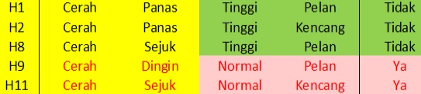
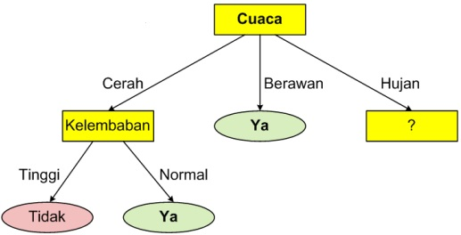
STUDI KASUS Permasalahan Kasus DTL
Cuaca = Cerah, Kelembaban?
Saat Kelembaban bernilai Tinggi, diperoleh daun berlabel Tidak, sedangkan saat bernilai Normal, diperoleh daun berlabel Ya. Cabang ini selesai
Cabang “Hujan”?
Dengan cara yang sama, hitung Gain(SHujan, Angin), Gain(SHujan, Suhu), dan Gain(SHujan, Kelembaban)
Dari hasil perhitungan, Gain(SHujan, Angin) memberikan nilai tertinggi. Artinya, Atribut Angin menjadi node di bawah cabang Hujan tersebut
Saat Variabel Angin bernilai Kencang, diperoleh node daun berlabel Tidak, sedangkan saat variabel Angin bernilai Pelan, diperoleh node daun berlabel Ya
Selesai

Slide 27
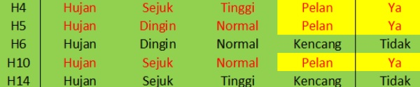
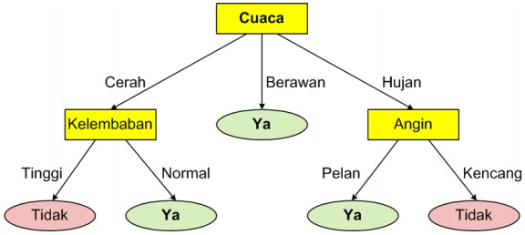
STUDI KASUS Permasalahan Kasus DTL
Pohon Akhir
Akhirnya semua node daun menunjukkan label sesuai nama kategori pada data training

Slide 28
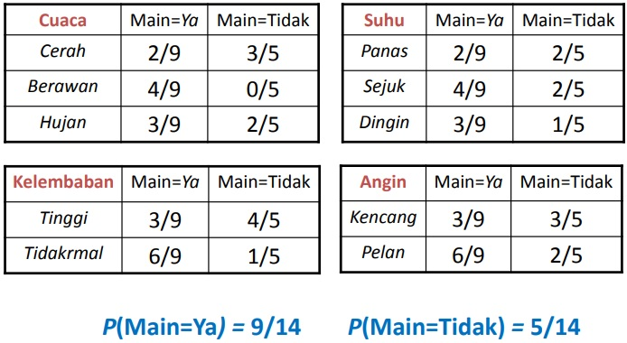
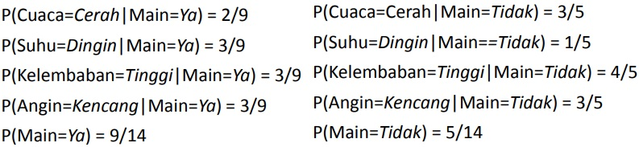
STUDI KASUS Permasalahan Kasus DTL
Contoh: Solusi Teori BaYa
Fase Pembelajaran (Learning)
Fase Pengujian (Test)
Misal data baru: x’=(Cuaca=Cerah, Suhu=Dingin, Kelembaban=Tinggi, Angin=Kencang)
Perhatikan tabel:
Petakan Rule:
P(Ya|x’): [P(Cerah|Ya)P(Dingin|Ya)P(Tinggi|Ya)P(Kencang|Ya)]P(Main=Ya) = 0.0053
P(Tidak|x’): [P(Cerah|Tidak)P(Dingin|Tidak)P(Tinggi|Tidak)P(Kencang|Tidak)]P(Main=Tidak) = 0.0206
Diperoleh:
P(Ya|x’) < P(Tidak|x’), sehingga x’ dilabelkan sebagai “Tidak”

Slide 29
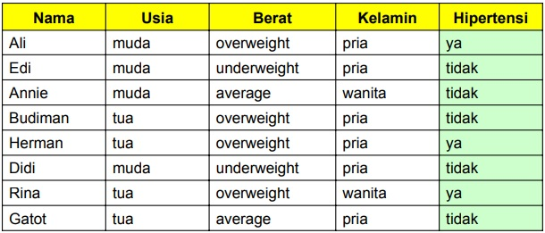
STUDI KASUS Permasalahan Kasus DTL
Contoh Kasus - II
Permasalahan penentukan apakah seseorang mempunyai potensi untuk menderita hipertensi atau tidak
Data diambil dengan 8 sample, dengan pemikiran bahwa yang memperngaruhi seseorang menderita hipertensi atau tidak adalah usia, berat badan, dan jenis kelamin
Instance dari usia adalah muda dan tua, berat badan adalah underweight, average dan overweight, serta jenis kelamin adalah pria dan wanita
Lakukan langkah-langkah penyelesaian yang sama dengan Contoh Kasus-I

Slide 30
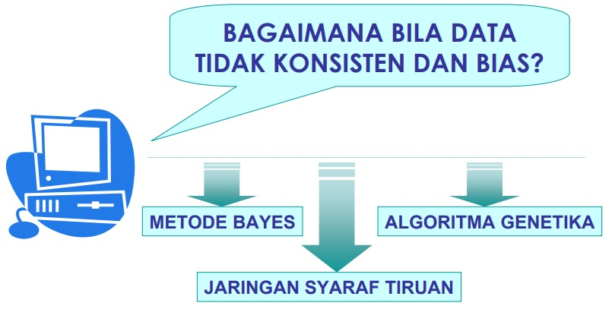
STUDI KASUS Permasalahan Kasus DTL
Bahan Diskusi
Bagaimana ukuran pohon keputusan yang tepat? ini terkat dengan overfit yaitu terlalu pas (ngepres), ini sangat akurat untuk data latih, namun kurang akurat untuk data uji. Teknik: Reduced Error Pruning (REP) dan Rule Post-Pruning (RPP)
Selain information gain, adakah ukuran pemilihan atribut yang lain?
Bagaimana jika atributnya bernilai kontinyu?
Bagaimana menangani sampel data yang atributnya bernilai kosong?
Bagaimana menangnai atribut-atribut yang memiliki biaya berbeda?

Slide 31
BAYESIAN NETWORK Deskripsi Bayesian Network (BN)
“ Bayesian Network (BN) juga dikenal sebagai Belief Network atau Bayesian Belief Network, adalah model graph untuk hubungan probabilistik diantara seperangkat variabel “
Deskripsi
Ketika suatu permasalahan yang bisa dinyatakan dalam bentuk sebab akibat dan melibatkan adanya proporsisi atau ketidakpastian dari suatu kejadian, maka kita bisa menyelesaikannya dengan BN
BN dapat memodelkan realitas ketidakpastian serta dapat beradaptasi secara mudah dan fleksibel dengan berbagai tingkat pengetahuan

Slide 32
BAYESIAN NETWORK Deskripsi Bayesian Network (BN)
Properti BN
Dapat menangani kumpulan data yang tidak lengkap
Memungkinkan untuk belajar/learning tentang hubungan antar variabel
Memungkinkan menggabungkan expert knowledge dan data kedalam bayesian networks
Kelebihan dari data selama learning dapat dihindari dengan relatif mudah
Mampu memodelkan hubungan kausal antar variabel
Komponen BN
Komponen kualitatif direpresentasikan oleh network structure
Komponen kuantitatif diekspresikan dengan penugasan (assignment) conditional probability distributions tehadap simpul
Contoh penerapan: diagnostic medical systems, fraud detection systems, missile detection systems, dll.

Slide 33
BAYESIAN NETWORK Deskripsi Bayesian Network (BN)
Probabilitas BN
Blok bangunan utama teori BN adalah Teorema Bayes
Dimana:
p(X|Y) adalah probabilitas posterior dari hipotesis X, diberi data Y.
p(Y|X) adalah probabilitas dari data Y, diberi hipotesis X, atau kemungkinan/ likelihood dari data.
p(X) adalah probabilitas prior dari hipotesis X.
p(Y) adalah probabilitas prior dari data Y, atau evidence.
Persamaan 3.1 menyatakan bahwa dengan mengobservasi evidence, probabilitas prior (sebelumnya) dari hipotesis berubah menjadi probabilitas posterior (berikutnya)

Slide 34
BAYESIAN NETWORK Deskripsi Bayesian Network (BN)
Kaidah BN
Kaidah penting BN terdiri dari expansion rule dan chain rule
Expansion Rule
Pertimbangkan situasi dimana X dan Y adalah variabel acak dengan k hasil yang mungkin:
Memperkenalkan variabel disisi kanan dari persamaan, selama menjumlahkan semua nilai yang mungkin didapatkan. Konsep ini juga dikenal sebagai marginal probability X, yang berarti hanya probabilitas dari satu variabel (X) adalah penting dan semua informasi tentang variabel lain (Y) diabaikan

Slide 35
BAYESIAN NETWORK Deskripsi Bayesian Network (BN)
Chain Rule
Diturunkan dengan menulis Teorema Bayes dalam bentuk berikut, yang disebut product rule:
Penerapan berturut-turut dari product rule menghasilkan chain rule:
Untuk setiap Xi, mungkin terdapat suatu subset dari (X1, ..., Xi-1) sehingga Xi dan subsetnya bebas secara kondisional (conditionally independent). Ini berarti subset ini dapat ditinggalkan dari original set (X1, ..., Xi-1). Bila subset kosong, Xi bergantung secara kondisional (conditionally dependent) pada semua variabel dalam (X1, ..., Xi-1)

Slide 36
BAYESIAN NETWORK Deskripsi Bayesian Network (BN)
Sintak BN (Network Structure)
BN adalah directed acyclic graph (DAG) dimana :
Node (simpul) merepresentasikan himpunan variabel acak
Arcs (busur) yang diarahkan menghubungkan pasangan node
Terdapat dua variabel acak:
Discrete, merepresentasikan sejumlah nilai yang mungkin (possible values) yang terbatas, misalnya, true/ false; low/ medium/ high; besar/ kecil; 1/2/3, dll.).
Continuous, merepresentasikan kisaran dari nilai yang mungkin (range of possible values) yang tak terbatas, misalnya, 0,0 – 0,4; 0,4 – 0,6; 0,6 – 14; dll.
Jika titik busur dari X1 ke X2 maka X1 adalah induk dari X2 dan X2 adalah anak dari X1. Induk secara langsung mempengaruhi anaknya

Slide 37
BAYESIAN NETWORK Deskripsi Bayesian Network (BN)
Sintak BN (Network Structure)
Setiap node memiliki local probability distribution (LPD) sendiri, semua komponen ini bersama-sama membentuk joint probability distribution (JPD) dari BN
JPD dari X mengikuti penerapan persamaan 3.4 pada struktur network. Induk (parents) dari X dilambangkan dengan Pa(X):
p(Xi | Pa(Xi)) disebut LPD, proses menentukan JPD kedalam LPD disebut faktorisasi yang menghasilkan representasi efisien yang mendukung inferensi yang cepat

Slide 38
BAYESIAN NETWORK Deskripsi Bayesian Network (BN)
Conditional Probability Table
Setiap node dalam BN memiliki conditional probability table (CPT) yang mendefinisikan conditional probability distribution (CPD) dari discrete random variable yang direpresentasikan
Masukan CPT dari induk I dan H sesuai dengan persamaan 3.2, masukan didalam CPT memberitahu probabilitas apa dari node yang tersembunyi yang diberikan kepada induknya

Slide 39
BAYESIAN NETWORK Deskripsi Bayesian Network (BN)
Conditional Probability Table
Misalnya, probabilitas I adalah true tanpa memasukkan evidence adalah sama dengan 0,1. Dalam kasus ini, probabilitas A dapat dibaca dari CPT dengan melihat masukan (pertimbangan evidence lainnya) untuk p(A | h = true, i = true) = 0,95
Masalah CPT untuk menentukan CPD adalah ukurannya. Ukuran CPT dari variabel X_{i} ∈ X bergantung pada jumlah state r_{i} dari variabel dan jumlah state r_{j} dari setiap induk X_{j} ∈ Pa(X_{i}) :
Jika r_{j} sama untuk semua induk X_{i} persamaan tersebut disederhanakan:
dimana n adalah jumlah induk
Ukuran CPT tumbuh secara eksponensial dengan jumlah induk, sehingga penting untuk menjaga jumlah node, yaitu node Xi adalah bergantung serendah mungkin

Slide 40
BAYESIAN NETWORK Deskripsi Bayesian Network (BN)
Semantik BN
Contoh Kasus: Ujang punya alarm rumah, alarm akan berbunyi jika ada pencuri (burglary) masuk rumah Ujang, tetapi alarm juga akan berbunyi jika ada gempa kecil, dimana gempa tersebut tidak terasa di tempat John dan Mary
Jika alarm berbunyi, John dan Mary berjanji untuk menelepon Ujang saat Ujang bekerja di kantor
Tetapi terkadang saat alarm berbunyi John ataupun Mary tidak tahu karena sedang pergi, atau karena suara alarm yang kecil karena baterai habis, atau karena ada suara lain yang lebih keras dari alarm tersebut
Adakah seorang pencuri (burglar)?
Variabel-variabel yang terlibat: Burglar, Earthquake, Alarm, JohnCalls, MaryCalls
Topologi jaringan merefleksikan pengetahuan “sebab akibat”:
Burglary dapat menyebabkan alarm nyala
Earthquake dapat menyebabkan alarm nyala
Alarm dapat menyebabkan adanya panggilan dari Mary (MarryCall)
Alarm dapat menyebabkan adanya panggilan dari John (JohnCall)

Slide 41
BAYESIAN NETWORK Deskripsi Bayesian Network (BN)
Contoh Kasus:
Burglary dan Earthquake keduanya merupakan variabel independent dengan nilai probabilitas masing-masing: P(B)= 0.001 dan P(E)=0.002
Namun Alarm merupakan varibel bersyarat yang dipengaruhi oleh Burglary dan Earthquake

Slide 42
BAYESIAN NETWORK Deskripsi Bayesian Network (BN)
Semantik BN
Full joint distribution didefinisikan sebagai perkalian atas distribusi bersyarat lokal:
P(X₁, ..., X_{n}) = n_{i=1} P(X_{i} | Parents(X_{i}))
Misalnya:
P(j ∧ m ∧ a ∧ ¬b ∧ ¬e)
= P(j | a) P(m | a) P(a | ¬b, ¬e) P(¬b) P(¬e)
Algoritma untuk pengkonstruksian BN
Misalnya dipilih urutan M, J, A, B, E

Slide 43
BAYESIAN NETWORK Deskripsi Bayesian Network (BN)
Semantik BN
P(J | M) = P(J) ?
Apakah Peluang JohnCalls bersyarat terhadap MaryCalls sama dengan peluang terjadinya JohnCalls?
Jawaban : Tidak, karena dari graph diatas terlihat bahwa peluang terjadinya JohnCalls bergantung pada MaryCalls.
P(A | J, M) = P(A | J)? P(A | J, M) = P(A)?
Dari graph diatas terlihat bahwasannya peluang terjadinya Alarm dipengaruhi oleh adanya kejadian MaryCalls dan JohnCalls, sehingga:
Jawaban : P(A | J, M) = P(A | J)? P(A | J, M) = P(A)? No

Slide 44
BAYESIAN NETWORK Deskripsi Bayesian Network (BN)
Semantik BN
Kemudian diberikan:
P(B | A, J, M) = P(B | A)?
P(B | A, J, M) = P(B)?
Maka dari graph diatas bisa menjawab pertanyaan sebelumnya bahwa peluang terjadinya Burgary dipengarui oleh bunyi Alarm, sehingga:
P(B | A, J, M) = P(B | A)? Yes
P(B | A, J, M) = P(B)? No
Kemudian, jika diberikan :
P(E | B, A ,J, M) apakah sama dengan P(E | A)?
Juga apakah P(E | B, A, J, M) sama dengan P(E | A, B)?
Dari graph diatas dapat digunakan untuk menjawab pertanyaan sebelumnya, bahwa :
P(E | B, A ,J, M) = P(E | A)? No
P(E | B, A, J, M) = P(E | A, B)? Yes

Slide 45
BAYESIAN NETWORK Deskripsi Bayesian Network (BN)
Penerapan BN
Menentukan diagnosa suatu penyakit berdasarkan data-data gejala, sebagai contoh hipertensi atau sakit jantung
Mengenali objek berdasarkan fitur-fitur tertentu seperti warna, bentuk, rasa dan lain-lain
Mengenali warna berdasarkan fitur indeks warna RGB
Mendeteksi warna kulit (skin detection) berdarkan fitur warna chrominant
Menentukan keputusan aksi (olahraga, art, psikologi) berdasarkan keadaan
Menentukan jenis pakaian yang cocok untuk keadaan-keadaan tertentu, seperti cuaca, musim, temperatur, acara, waktu, tempat dan lain-lain
dan lain-lain

Slide 46
STUDI KASUS Permasalahan Kasus BN
Inference
Inferensi adalah proses penghitungan probabilitas dari satu atau lebih variabel X dengan beberapa evidence e. Evidence dinyatakan sebagai instanisasi beberapa variabel didalam BN.
Sehingga : p(X | e) perlu dihitung. Dua aturan yang dibutuhkan untuk inferensi, yaitu:
Bayes’ theorem (3.1)
Expansion rule (3.2)
Contoh Inferensi dijelaskan dengan studi kasus Kapal Perang Angkatan Laut
Contoh Kasus: “ Seorang perwira dijembatan sebuah kapal perang angkatan laut memiliki tanggung jawab untuk mengawasi radar dan memberi tahu atasannya jika ada benda terbang yang masuk, seperti rudal, ini adalah objek musuh dan akan menimbulkan dampak buruk. Idealnya, dia tidak ingin memberikan alarm palsu, karena akan menyebabkan beban yang tidak perlu, namun, jika benda terbang yang masuk adalah musuh ia tidak boleh ragu untuk memberi tahu atasannya, karena konsekuensinya bisa berakibat fatal ”.
Benda terbang yang masuk memiliki variabel:
speed S pergerakan
distance D dari kapal angkatan laut.

Slide 47
STUDI KASUS Permasalahan Kasus BN
Radar dapat mengukur variabel ini dalam rentang kesalahan tertentu, yang memberikan perkiraan kecepatan dan jarak: S = s dan D = d. Terserah kepada perwira untuk memutuskan dua variabel terukur :
Jika objek tersebut musuh/ hostile H, dan
Jika objek menimbulkan dampak/ impact I.
Dengan variabel ini, dia dapat memilih untuk menginformasikan atasannya untuk melakukan aksi (action A) mengelak
Berdasarkan kasus ini dia harus menangani tujuh variabel:
speed S, merepresentasikan kecepatan sesungguhnya dari objek;
turunannya S, merepresentasikan kecepatan terukur;
distance D, merepresentasikan jarak sebenarnya objek dari kapal;
turunannya D, merepresentasikan jarak terukur;
hostile H, merepresentasikan probabilitas bahwa objek tersebut musuh;
impact I, merepresentasikan probabilitas bahwa objek menimbulkan dampak/ tubrukan;
action A, merepresentasikan probabilitas untuk aksi mengelak sangat dibutuhkan.

Slide 48
STUDI KASUS Permasalahan Kasus BN
Graph BN
Dalam graph ini, node yang berwarna abu-abu dapat diamati atau diukur, berarti hasil dapat diberikn ke variabel yang ditunjukkan node tesebut, yaitu S = s dan D = d
Jika node berwarna putih, nilainya tidak dapat diamati atau diukur secara langsung, artinya variabelnya tersembunyi. Dalam hal ini, nilai S, D, H, I, dan A harus diinferensi berdasarkan nilai yang dapat diukur
Bila menggunakan graph ini perwira dapat segera mengetahui bahwa hasilnya tidak memuaskan, hal Ini karena BN hanya memperhitungkan kecepatan dan jarak yang diukur saat ini dan tidak memperhitungkan pengukuran sebelumnya. Namun, perwira sebenarnya dapat memperhitungkan pengukuran sebelumnya, karena dapat diperhitungkan untuk mendapatkan prediksi yang lebih baik
Permasalahan ini dapat diatasi oleh Dynamic Bayesian Network (DBN) yaitu BN yang diperluas dengan dimensi waktu. Dala kasus ini kita fokus pada penerapan BN.

Slide 49
STUDI KASUS Permasalahan Kasus BN
Misalnya seorang observer dari daratan melihat kapal perang angkatan laut melakukan action mengelak, sehingga A sama dengan true
Selanjutnya berapa probabilitasnya objek yang mendekati kapal tersebut sama dengan musuh/ hostile, sehingga p(H = true) perlu dihitung
H disebut query variable dan A disebut sebagai evidence variable. Obsever ingin mengetahui probabilitas dari H = true, diberikan A = true. Perhitungannya diturunkan menjadi:

Slide 50
STUDI KASUS Permasalahan Kasus BN
Ekspresi ini membutuhkan penulisan ulang menggunakan persamaan 3.1 dan 3.2 untuk memasukkan probabilitas pada CPT secara langsung:
Probabilitas H menjadi true, mengetahui bahwa A adalah true = 0,91.
Probabilitas H adalah false karena A adalah true = 1 - p(h) 0,09
Seperti dapat dilihat pada persamaan 3.10, penyebutnya rumit, namun konstanta tidak peduli nilai variabel yang ditanyakan (queried variable) H
Pada dasarnya, penyebutnya adalah konstanta normalisasi yang diperlukan untuk membuat probabilitas dari nilai-nilai yang berbeda dari jumlah H sampai 1. Itulah sebabnya sering faktor normalisasi α diperkenalkan

Slide 51
STUDI KASUS Permasalahan Kasus BN
Faktor normalisasi α diperkenalkan:
Mengubah perhitungan menjadi:
menghasilkan probabilitas normal !
Meskipun penyederhanaan dari perhitungan asli, inferensi eksak menjadi besar, multiply connected BNs menjadi sangat kompleks
Karena kekurangan ini, perkiraan metode inferensi sangat penting, secara umum randomized sampling algorithms (atau disebut juga algoritma Monte Carlo) dapat digunakan

Slide 52
STUDI KASUS Permasalahan Kasus BN
Inference
Untuk inferensi yang tepat, variable elimination algorithms or junction tree algorithms dapat digunakan. Variable ini menulis ulang perhitungan inferensi dengan memilih urutan penghapusan yang spesifik dari variabel, sehingga perhitungan menjadi lebih efisien
Junction tree algorithms mengubah multiply connected BNs menjadi junction trees, setelah itu inferensi dapat dilakukan dengan menggunakan variable elimination atau belief propagation. Namun konversi ini bisa menjadi rumit, sehingga kurang sesuai untuk BN
Teknik ketiga adalah mengurangi kompleksitas perhitungan inferensi, yang disebut relevance reasoning, yaitu langkah preprocessing yang mengeksplorasi sifat struktural dan numerik dari model untuk menentukan bagian BN yang dibutuhkan u/ melakukan perhitungan
Relevance reasoning mengurangi ukuran dan konektivitas BN dengan pemangkasan node yang secara komputasi tidak relevan dengan node yang diminati didalam BN

Slide 53

KESIMPULAN Penyelesaian Masalah Berdasarkan Pembelajaran
Teknik learning dapat membuat komputer bisa mempelajari data-data baru, yaitu melalui optimasi kriteria performasi menggunakan data sampel atau pengalaman masa lalu, sehingga membuatnya semakin cerdas
Metode Decision Tree salah satu metode learning yang populer, yaitu metode yang berusaha menemukan fungsi-fungsi pendekatan yang bernilai diskrit dan tahan terhadap noisy data
Metode Decision Tree masih menyisakan beberapa pertanyaan, diantaranya terkait ukuran pohon keputusan yang tepat, selain information gain adakah ukuran pemilihan atribut yang lain, bagaimana jika atributnya bernilai kontinyu, persoalan penanganan sampel data yang atributnya bernilai kosong, serta terkait penanganan atribut-atribut yang memiliki biaya berbeda

Slide 54
KESIMPULAN Penyelesaian Masalah Berdasarkan Pembelajaran
Metode Bayes merupakan metode yang baik di dalam pembelajaran mesin berdasarkan data training, dengan menggunakan probabilitas bersyarat sebagai dasarnya
Metode Bayes hanya bisa digunakan untuk persoalan klasifikasi dengan supervised learning dan data-data kategorikal
Metode Bayes memerlukan pengetahuan awal untuk dapat mengambil suatu keputusan, tingkat keberhasilan metode ini sangat tergantung pada pengetahuan awal yang diberikan
Kata Kunci
“ Seni memilah dan menyelesaikan masalah ”

Slide 55

TUGAS KELOMPOK Opsi Tugas Besar
Download dan pelajari seluruh lingkungan kerja dari Netica: http://www.norsys.com/download.html
Ikuti langkah-langkah teknis percobaan dalam file “Exploring Bayesian Belief Networks Using Netica.pdf”. Panduan lebih rinci dapat dilihat dalam file “Netica Tutorial.pdf”
https://www.youtube.com/playlist?list=PLOCAiko58zvphb54fqcavwgLblIK-8XnA
https://www.youtube.com/@teknik2020dci/videos
https://www.youtube.com/@artificialintelligencestmi4743/videos
Silahkan cari tutorial lainnya dilangit untuk membuat akal sehat kita menjadi lebih SEHAT !
Buatlah pengembangan kasus (tema bebas) learning berdasarkan teknik Bayesian Networks (BN) menggunakan Netica
Catatan: Laporan dan program dikumpulkan serta didemokan saat UAS

Slide 56


TERIMA KASIH

